Slide 1
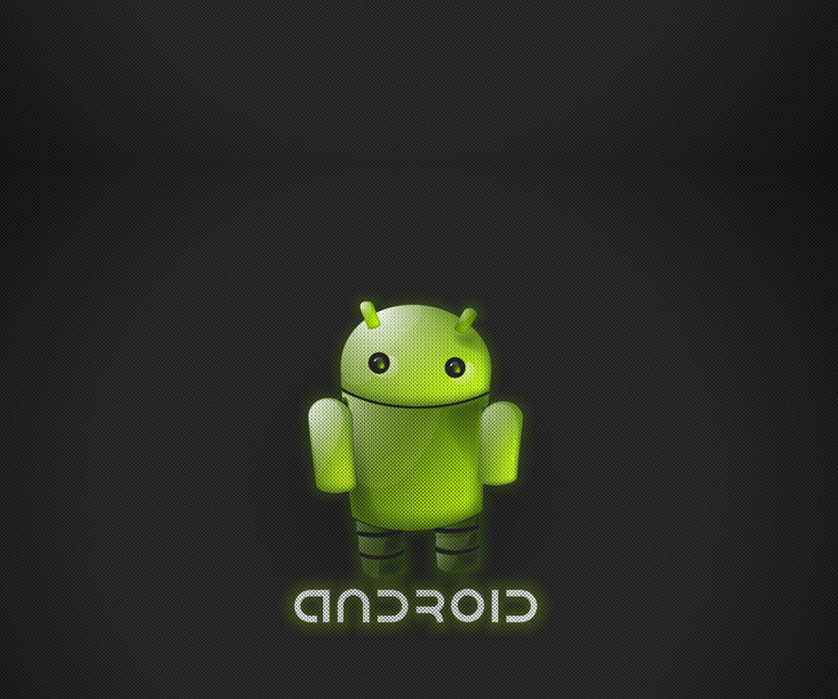
Google Android
Rick Musters en Jurgen Treep, klas mg1A

Slide 2
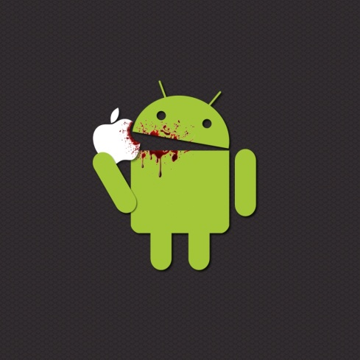
Introductie
Linuxkernel met java schil er omheen
Standaard voor veel mobiele apparaten
12 september 2012 meer dan 500 miljoen Android-apparaten geactiveerd
Elke dag 1,3 miljoen nieuwe

Slide 3

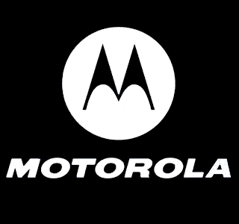

Introductie
Eerst voor telefoons daarna ook voor tablet’s
Motorola, HTC, Samsung, LG, Sony Ericsson, en Acer maken gebruik van android.

Slide 4
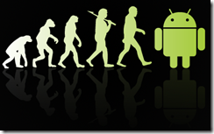
Ontwikkeling
Ontwikkeld door Android inc.
Overgenomen door google in 2005
5 November 2007 uitgegeven onder vrije licentie.

Slide 5
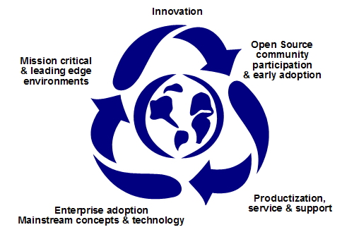
Opensource
Iedereen mag ermee ontwikkelen
Belangrijk voor innovatie

Slide 6
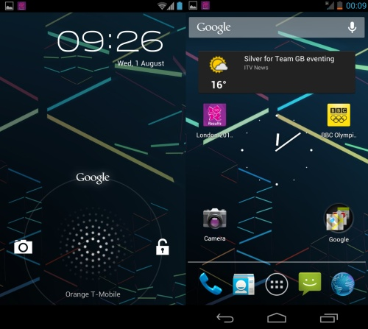
Interface
“Direct manipulation” oftewel “touch”
Bedieneng door swiping, tapping, pinching
Xda-developers

Slide 7
Interface
Je bedient de interface door objecten op het scherm te manipuleren
Kantelen apparaat
Feedback door trillen
Inrichten naar eigen smaak (customizen)

Slide 8
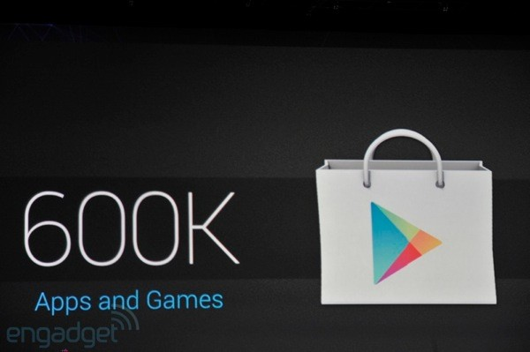
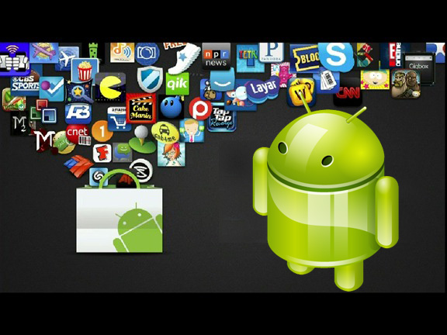
Applicaties
Belangrijkst
Google play store
Ontwikkeld met SDK (Software Development Kit)
Soorten

Slide 9



Applicaties Populair
Whatsapp
Facebook
Angry Birds
Skype
Nu.nl
Twitter
Instagram
9292(ov)

Slide 10
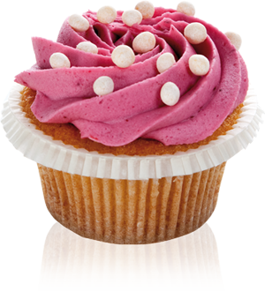
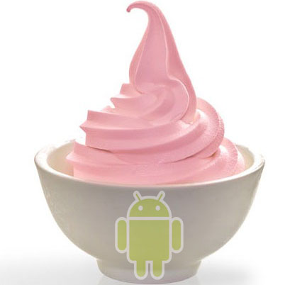
Versies
Genoemd naar lekkernijen bij google bedrijven
1.5 cupcake: camera, youtube, bleutooth
2.0 Eclair: verbeterde interface
2.2 Froyo: flash, nieuwe browser
3.0 Honeycomb: tablets, dualcore processors

Slide 11
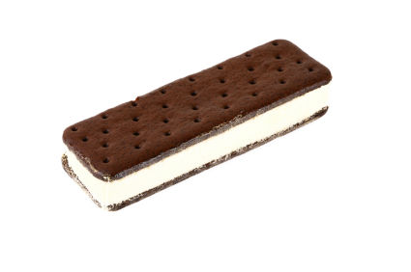
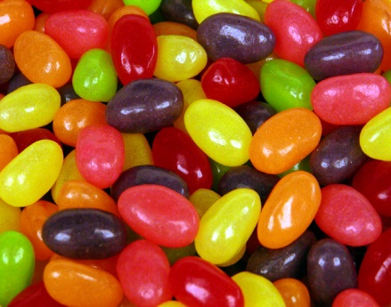
Versies
3.1 Honeycomb: multitasken, widgets
4.0 Ice Cream Sandwich: smartphones en tablets, nieuwe interface, mappen
4.1 Jellybean: google now, chrome als standaard browser
4.2 Jelly Bean: meerdere gebruikers

Slide 12

Filmpje 400.000.000 activaties

Slide 13
Zijn er nog vragen?
Waarom heb je dit onderwerp gekozen?
Waar heb je je informatie vandaan?
Bedankt voor het luisteren

